Slide 1
Desenvolvimento de Software para Internet
3.1. CSS Responsivo
Disponível em: bit.ly/3lkwnby

Slide 2
Google Classroom
i53s6fk

Slide 3
Conteúdo Programático
Introdução
Hyper Text Markup Language (HTML)
Cascading Style Sheets (CSS)
CSS Responsivo
JavaScript (JS)
Frameworks e Bibliotecas

Slide 4
Venilton FalvoJr
venilton.junior@docente.unip.br
(16) 99721-8281
Repositório: bit.ly/2FGvp9l
Estudante de Doutorado no ICMC-USP, onde contribui junto ao LabES no campus de São Carlos. Possui sólida experiência na área de desenvolvimento de software, com ênfase na análise, construção e arquitetura de sistemas web e mobile.
Atualmente é professor na UNIP e sócio-fundador da Brain Machine, uma startup de consultoria especializada na otimização arquitetural de soluções de software.

Slide 5
Web Design Responsivo
É chamado de Web Design Responsivo o uso de CSS e HTML para redimensionar, ocultar, encolher, ampliar ou mover o conteúdo para torná-lo adequado à qualquer tela.
Torna a sua página da Web com bom aspecto em todos os dispositivos;
Usa apenas HTML e CSS;
Não é um programa ou JavaScript.

Slide 6
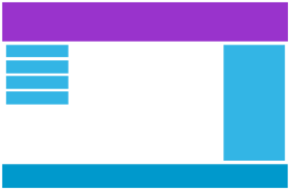


Web Design Responsivo
As páginas da Web podem ser visualizadas usando muitos dispositivos diferentes: desktops, tablets e telefones. Sua página da Web deve ter boa aparência e ser fácil de usar, independentemente do dispositivo.

Slide 7
Viewport
Antes de tablets e celulares, as páginas da Web eram projetadas apenas para telas de PC e era comum que tivessem um design estático e um tamanho fixo.
Então, quando começamos a navegar na Internet usando tablets e celulares, as páginas Web de tamanho fixo eram grandes demais para caber na janela de visualização.
A Viewport é a área visível do usuário de uma página da Web e varia de acordo com o dispositivo, ou seja, será menor em um celular do que em uma tela de PC.

Slide 8
Viewport
O HTML5 introduziu um método para permitir que os web designers assumissem o controle da viewport, através da tag <meta>.
Com isso, você deve incluir o seguinte elemento <meta> viewport em todas as suas páginas da Web:
<meta name="viewport" content="width=device-width, initial-scale=1.0">

Slide 9
Viewport
Um elemento <meta> viewport fornece ao navegador instruções sobre como controlar as dimensões e o dimensionamento da página.
A propriedade width=device-width define a largura da página para seguir a largura da tela do dispositivo (que irá variar dependendo do dispositivo).
A propriedade initial-scale=1.0 define o nível de zoom inicial quando a página é carregada pela primeira vez pelo navegador.

Slide 10
Viewport (Regras)
NÃO use elementos grandes de largura fixa;
NÃO deixe seu conteúdo depender de largura de janela para renderizar bem;
Use media queries CSS para aplicar estilos específicos para telas diferentes.

Slide 11
Grid-View: Propriedade box-sizing
Para aplicar o conceito de Grid-View, primeiro certifique-se de que todos os elementos HTML tenham a propriedade box-sizing definida como border-box. Isso garante que o preenchimento e a borda sejam incluídos na largura e na altura totais dos elementos.
* {
box-sizing: border-box;
}

Slide 12
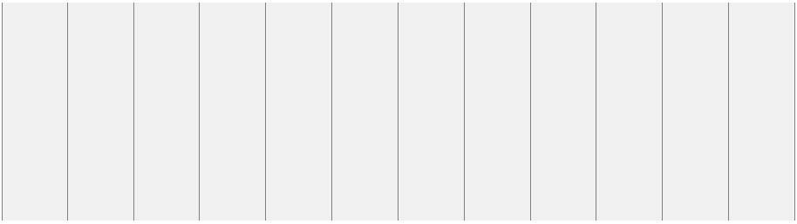
Grid-View: Usando 12 colunas

Slide 13
Grid-View: Usando 12 colunas
.col-1 {width: 8.33%;}
.col-2 {width: 16.66%;}
.col-3 {width: 25%;}
.col-4 {width: 33.33%;}
.col-5 {width: 41.66%;}
.col-6 {width: 50%;}
.col-7 {width: 58.33%;}
.col-8 {width: 66.66%;}
.col-9 {width: 75%;}
.col-10 {width: 83.33%;}
.col-11 {width: 91.66%;}
.col-12 {width: 100%;}

Slide 14
Grid-View: Seletor para TODAS as colunas
[class*="col-"] {
width: 100%;
float: left;
}

Slide 15
Grid-View: HTML
<div class="row">
<div class="col-6">...</div> <!-- 50% -->
<div class="col-6">...</div> <!-- 50% -->
</div>

Slide 16
Grid-View: Evitando sobreposicões
.row::after {
content: "";
clear: both;
display: table;
}

Slide 17
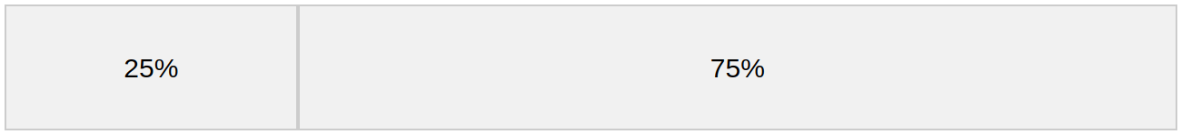
Grid-View: Exemplo
A partir dos conceitos apresentados, reproduza a seguinte estrutura usando o conceito de Grid-View:

Slide 18
Media Query
Media Query é uma técnica CSS introduzida no CSS3.
Através dela, pode-se criar uma regra (@media) para incluir um bloco de propriedades CSS somente se uma determinada condição for verdadeira.
@media only screen and (max-width: 600px) {
body {
background-color: blue;
}
}

Slide 19
Quando usar Media Queries?

Slide 20
Estilos para Desktop
/* Para desktop: */
.col-1 {width: 8.33%;}
.col-2 {width: 16.66%;}
.col-3 {width: 25%;}
.col-4 {width: 33.33%;}
.col-5 {width: 41.66%;}
.col-6 {width: 50%;}
.col-7 {width: 58.33%;}
.col-8 {width: 66.66%;}
.col-9 {width: 75%;}
.col-10 {width: 83.33%;}
.col-11 {width: 91.66%;}
.col-12 {width: 100%;}

Slide 21
Estilos para Tablets
/* Para tablets: */
.col-s-1 {width: 8.33%;}
.col-s-2 {width: 16.66%;}
.col-s-3 {width: 25%;}
.col-s-4 {width: 33.33%;}
.col-s-5 {width: 41.66%;}
.col-s-6 {width: 50%;}
.col-s-7 {width: 58.33%;}
.col-s-8 {width: 66.66%;}
.col-s-9 {width: 75%;}
.col-s-10 {width: 83.33%;}
.col-s-11 {width: 91.66%;}
.col-s-12 {width: 100%;}

Slide 22
Estilos para Mobile
/* Para mobile: */
[class*="col-"] {
width: 100%;
}

Slide 23
Media Query: Mobile First
Mobile First significa projetar para dispositivos móveis antes de projetar para desktop ou qualquer outro dispositivo (isso fará com que a página seja exibida mais rapidamente em dispositivos menores).
Isso significa que devemos fazer algumas alterações no nosso CSS, usando o conceito de Media Queries.

Slide 24
Media Query: Mobile First
/* Para mobile: */
[class*="col-"] {
width: 100%;
}
@media only screen and (min-width: 600px) {
/* Para tablets... */
}
@media only screen and (min-width: 768px) {
/* Para desktop... */
}

Slide 25
Exercícios

Slide 26
Exercício 1
Com base em todos os conceitos apresentados até aqui, faremos juntos uma Página Web responsiva que se comporte adequadamente em dispositivos Mobile, Tablets e Desktops. Para isso, entenderemos o arquivo dsi.css.

Slide 27
Exercício 2
Para facilitar a criação de novas páginas, usaremos nosso arquivo externo de CSS (dsi.css) como uma pequena biblioteca.
Assim, iremos sempre importá-lo em nossas páginas para que seus estilos sejam aplicados/carregados. Para deixá-lo mais robusto, incluiremos mais alguns elementos, apresentados a seguir:

Slide 28
Exercício 2
label {
padding: 12px 12px 12px 0;
display: inline-block;
}
input:not([type='checkbox']):not([type='submit']), select, textarea {
width: 100%;
padding: 12px;
border: 1px solid #ccc;
border-radius: 4px;
}
Referência Pseudo-classes: https://stackoverflow.com/a/3445591/3072570

Slide 29
Exercício 2
input[type=submit], button {
width: 100%;
background-color: #4CAF50;
color: white;
padding: 12px 20px;
border: none;
border-radius: 4px;
cursor: pointer;
}
input[type=submit]:hover, button:hover {
background-color: #45a049;
}
Referência Botões: https://www.w3schools.com/css/css3_buttons.asp

Slide 30
Exercício 2
@media only screen and (min-width: 768px) {
input[type=submit], button {
width: auto;
float: right;
}
}

Slide 31
Exercício 2
Utilizando o arquivo dsi.css, crie as seguintes páginas, considerando seu PIM:
Login;
Cadastro de Cliente.

Slide 32
Exercício 3
Crie uma página HTML que utilize as 3 formas de aplicação de CSS: Interna, Externa e Inline.
Não existe um layout pré-definido, crie apenas uma página simples que aplique os conceitos em questão.

Slide 33
Exercício 4
Evolua o exercício anterior para que ele implemente pelo menos 2 conceitos de Web Design Responsivo explorados na disciplina: Viewport, Grid-View e Media Query.
Não existe um layout pré-definido, crie apenas uma página simples que aplique os conceitos em questão.

Slide 34
Exercício 5
Usando o conceito de Web Design Responsivo, crie uma página HTML a partir dos mockups a seguir (Desktop e Mobile). Os blocos azuis são tags <li> que representam um menu e o vermelho uma <div> com títulos e parágrafos dentro:
75%
100%

Slide 35
Exercício 6
Usando o conceito de Web Design Responsivo, crie uma página HTML a partir dos mockups a seguir (Desktop e Mobile).
100%
100%

Slide 36
Links Úteis
W3Schools
Flexbox Froggy
CSS Grid Layout e Flexbox - Quando Utilizar?

